Slide 1
자바 프로그래밍-I

Slide 2
목차
변수와 자료형
상수와 형변환
연산자
실행 흐름 제어
메소드와 변수의 스코프

Slide 3
변수와 자료형
변수란?
메모리 공간을 할당하고 이를 접근하기 위한 이름.
자료형
변수를 만들기 위한 형식
크기 : 4byte 크기
규칙 : 정수로 I/O를 하기 위한 규칙
변수의 선언 ➔ 자료형을 결정을 통해 “크기”와 “규칙＂으로 메모리를 할당.
int a
자료형
(Datatype)
변수
(Name)

Slide 4
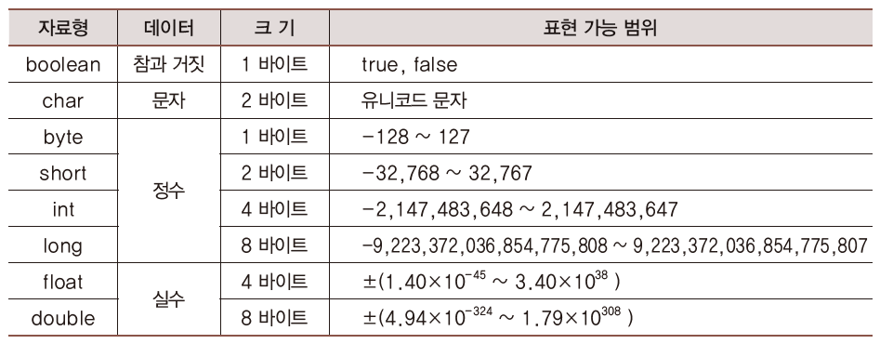
변수와 자료형
자료형의 종류
Primitive Data type : 자바의 기본자료형
Non-Primitive Data type : 확장된 자료형, user-defined type

Slide 5
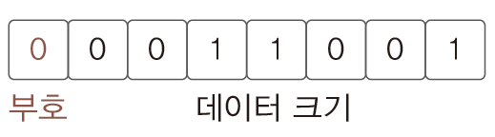
변수와 자료형
정수의 표현방식
부호비트(1) + 데이터 비트(31)
부호비트 (sign-bit)
0 : 양의 정수
1 : 음의 정수
음수는 부호 비트를 1로하고 데이터 비트는 2의 보수로 처리.

Slide 6
변수와 자료형
정수형의 결정 (short ? int?)
일반적으로 Data-bus는 1채널이 32bit 이기 때문에 short던 int던 I/O속도는 동일.
더구나 상호 호환성 측면에서도 int가 이득 (기본적으로 정수는 int로 처리)
따라서 short 형으로 만드는 이득이 없음.
short형은 성능이나 기능 측면에서 만들었다기 보다는 언어적 완성도 측면(이론상)에서 만든 것이기 때문에 int를 사용하는것이 좋음.

Slide 7

변수와 자료형
실수의 표현방식
1과 5사이의 정수 개수는 몇 개인가? → 3개(2, 3, 4)
1과 5사이의 실수 개수는 몇 개인가? → ???
즉 실수의 표현은 “근사치“(정밀도 or 해상도) 일 수 밖에 없음.
근사치 표현을 위한 실수 표현방식의 표준 : IEEE754
실수형 사용시 float과 double을 섞어서 사용하기 보다는 어느 한쪽을 기준으로 사용하는것이 바람직하며 일반적으로 double 형으로 사용

Slide 8
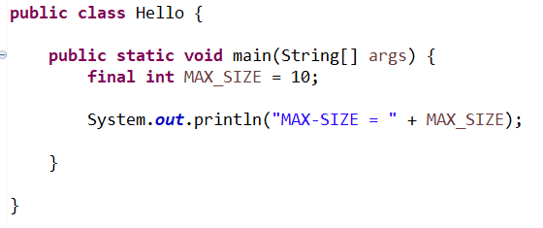
상수와 형변환
상수란?
값이 변하지 않는 변수, 즉 한번 초기화 되면 값을 변경 할 수 없는 변수를 의미.
상수는 코드의 강건성(robustness)을 증가 시킴
final
변수를 바꿀 수 없는 상수화로
만드는 키워드
MAX_SIZE 변경시 에러 발생.

Slide 9
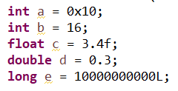
상수와 형변환
리터럴 상수(Literals)
변수를 상수화 한 것이 아닌 바꿀 수 없는 스칼라 값.
int num = 129 ;
리터럴의 여러 형태
리터럴도 메모리에 적재 되기 때문에 크기와 규칙이 필요하다.

Slide 10


상수와 형변환
형 변환 (type casting, type conversion)
데이터타입의 규칙을 변화시키는 연산
형 변환의 원칙
형 변환은 그 결과가 “논리적으로 유효＂한 경우에만 가능.
a의 아스키 코드가 입력, 즉 아스키코드는 숫자이기 때문에 논리적으로 입력 가능
문자열 “a”는 내부적으로는 a + null 문자 이므로 이는 배열 즉 논리적으로 불가능

Slide 11



상수와 형변환
형 변환의 원칙
형 변환은 올바른 결과를 내기 위해 묵시적으로 이루어질 수 있음.
크기가 맞지 않는 경우는 형 변환이 불가능.
명시적 형 변환은 그 결과를 장담할 수 없으나 최대한 논리적 결과를 도출
a를 Long으로 변환하여 계산 수행

Slide 12
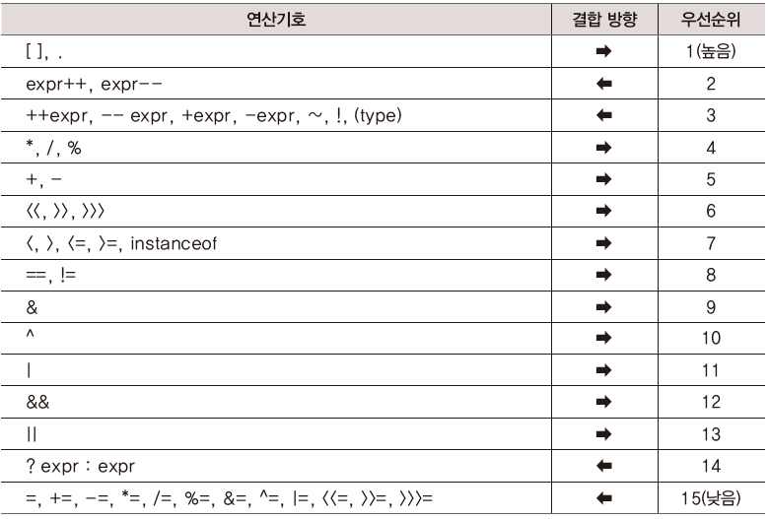
연산자
연산자란?
오퍼랜드를 연산(규칙에 따라 계산)하기 위한 명령어

Slide 13
연산자
연산자의 특징
연산의 우선순위가 있다.
연산은 단일값의 결과를 발생시킨다. 이렇게 결과를 내고 이것을 평가가 가능하다면 이러한 코드블럭을 Expression이라고 한다.

Slide 14


연산자
연산자의 종류
산술연산 : 4칙연산, 쉬프트연산등 결과가 산술값이 나오는 연산
논리연산 : 연산의 결과가 true나 false 처럼 논리값이 나오는 연산
a = 4 도 산술연산이다. a = 4를 수행하고 나오는 결과를 4로 ＂평가” 한다.

Slide 15
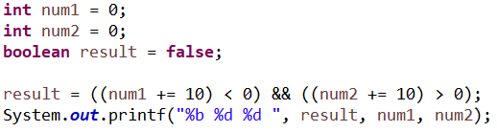

연산자
Short-Circuit Evaluation (Lazy Evaluation)
논리연산에서 연산의 효율을 높히기 위해 불필요한 연산을 생략하는 메카니즘(동작 방식)
논리연산의 expression은 나누어서 작성하여 이러한 문제를 회피.
논리연산의 오퍼랜드에서 연산을 하지 않고 분리시킴.

Slide 16
임시변수
임시변수
개발자가 명시적으로 선언 아니라 컴파일러가 선언하여 만든 변수
컴파일러가 만들었기 때문에 명시적으로 접근 할 수 없음.
임시변수의 사용 예

Slide 17
실행 흐름 제어
if 문
if (Boolean-expression) {
}
if-else 문
if (Boolean-expression) {
}
else
{
}
else는 생략 가능
if ~else if문
if (Boolean-expression) {
}
else if (Boolean-expression) {
}
else if (Boolean-expression) {
}
else {
}

Slide 18

실행 흐름 제어
삼항 연산
Boolean-expression ? expression-1 : expression-2
expression-1 : true일 경우.
expression-2 : false일 경우.

Slide 19
실행 흐름 제어
반복문
for 문 : 반복횟수가 정해진 경우
while 문 : 반복횟수가 정해지지 않은 경우
do-while 문 : 반복횟수가 정해지지 않은 경우
조건검사를 실행 후 수행
반복문에서 break, continue
break : 가장 가까운 반복문을 탈출
continue : 조건검사로 점프.

Slide 20
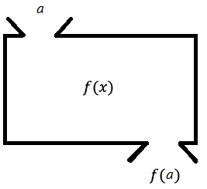
메소드와 변수의 스코프
메소드(Method)란?
클래스에 소속된 함수.
기능을 수행하기 위한 명령어 집합
메소드의 기본 구조
리턴형 : 기능(명령)을 실행한 결과
메소드이름 : 메소드를 호출하기 위한 이름
파라미터 : 기능을 수행하기 위해 필요한 데이터들

Slide 21
메소드와 변수의 스코프
메인 메소드
public class Hello {
public static void main(String[] args)
{
System.out.println(“hello!”);
}
}
public : Access Modifier
static : 한정자
void : 리턴형
main : 메소드 이름
args : 파라미터

Slide 22
메소드와 변수의 스코프
스코프란?
변수나 메소드가 호출되거나 I/O가 가능한 영역
public static int add(int a, int b)
{
return a+b;
}
public static void main()
{
int a = 10;
int b = 20;
add(a, b);
}
스택영역 (Stack Area)
add.b
add.a
main.b
main.a
스택프레임에 의해 변수의 스코프는 제한된다.

